Slide 1
Тема:
«Психологическое благополучие и формально-динамические характеристики личности в ранней взрослости»
Доклад по магистерской диссертации
«Психологическое благополучие и формально-динамические характеристики личности в ранней взрослости»
Защита диссертации состоялась 26.06.2019 в ФГБОУ ВО МГППУ, Москва
Автор: Климаков Олег Викторович,
выпускник магистратуры факультета «Психология образования», ФГБОУ ВО МГППУ, Москва Научный руководитель: Шаповаленко Ирина Владимировна,
кандидат психологических наук, заведующая кафедрой возрастной психологии имени профессора Л.Ф. Обуховой факультета "Психология образования", доцент, ФГБОУ ВО МГППУ, Москва

Slide 2
Актуальность темы исследования
Повышение уровня психологического благополучия имеет значение не только в каждом индивидуальном случае, но является важной составляющей общего благополучия и развития современного социума. Изучение психологического благополучия должно включать все возможные его аспекты, в том числе его связь с характеристиками личности, базовыми из которых являются формально-динамические. Эта проблема особенно актуальна в периоде ранней взрослости, в котором человек является наиболее активным членом общества. Относительно небольшое число исследований связи формально-динамических характеристик личности с психологическим благополучием и отсутствие исследований связи психологического благополучия с формально-динамическими характеристиками в модели «Функциональный Ансамбль Темперамента» делает настоящее исследование актуальным.

Slide 3
Проблема исследования
Какова связь психологического благополучия и
формально-динамических характеристик в ранней взрослости?

Slide 4
Цель исследования
Выявить связь психологического благополучия и формально-динамических характеристик личности в ранней взрослости.
Задачи исследования
Изучить современные концепции психологического благополучия личности, выявить и проанализировать определяющие его факторы, взаимосвязь с формально-динамическими характеристиками личности, закономерности онтогенетического развития и особенности психологического благополучия личности в ранней взрослости.
Провести измерение психологического благополучия и 12 черт темперамента в модели “Функциональный ансамбль темперамента”.

Slide 5
Задачи исследования
Провести сравнительный анализ полученных эмпирических данных на предмет:
Возможной связи между психологическим благополучием и формально-динамическими характеристиками личности в ранней взрослости и ее особенностей;
Возможной связи между измерениями психологического благополучия, осуществленного двумя разными опросниками (ШПБ (К. Рифф) и ШУДЖ (Э. Динера и др.);
Гендерных особенностей психологического благополучия и формально-динамических характеристик личности.
Описать и интерпретировать полученные в результате анализа закономерности.

Slide 6
Объект исследования
Психологическое благополучие личности.
Предмет исследования
Связь психологического благополучия и формально-динамических характеристик личности в ранней взрослости.
Гипотеза исследования
Психологическое благополучие личности связано (положительно или отрицательно) с определенными формально-динамическими характеристиками личности в ранней взрослости.

Slide 7
Теоретико-методологическая основа исследования
• системный подход в изучении человека (Л.С. Выготский, Б.Г. Ананьев, А.Р. Лурия, П.К. Анохин, А.А. Реан и др.);
• теория интегральной индивидуальности (В.С. Мерлин, Б.М. Теплов, В.Д. Небылицын);
• исследования анатомии и физиологии ЦНС и их связи с формально-динамическими характеристиками личности (И.П. Павлов, Б.М. Теплов, В.Д. Небылицын, А.Р. Лурия, В.М. Русалов);
• исследования свойств темперамента (И.П. Павлов, Б.М. Теплов, В.Д. Небылицын, Г. Айзенк, В.М. Русалов, И.Н. Трофимова, А. Bojanowska и А. Zalewska и др.);
• активно-специфическая модель темперамента В.М. Русалова и теория функционального ансамбля темперамента В.М. Русалова, И.Н. Трофимовой, W. Sulis;
• концепции психологического (Н. Брэдберн, К. Рифф) и субъективного (Э. Динер) благополучия.

Slide 8
Методы исследования
Теоретические: анализ литературы, систематизация, обобщение.
Эмпирические: индивидуальный дистанционный стандартизированный структурированный опрос.
Статистические: корреляционный анализ.
Методики исследования
1. Шкала психологического благополучия К. Рифф (адаптация Т.Д. Шевеленковой и П.П. Фесенко).
2. Шкала удовлетворённости жизнью Э. Динера (адаптация Д.А. Леонтьева и Е.Н. Осина)
3. Опросник структуры темперамента ОСТ-77 (авторы В.М. Русалов, И.Н. Трофимова, W. Sulis)

Slide 9
Методики статистической обработки данных
Критерий Колмогорова-Смирнова (проверка распределения)
Коэффициент корреляции Пирсона и Коэффициент корреляции Спирмена (проверка наличия связи между формально-динамическими характеристиками и психологическим благополучием личности)
Критерий Манна-Уитни (проверка связи психологического благополучия и формально-динамических характеристик личности с полом)
Обработка результатов осуществлялась с помощью программного обеспечения SPSS 22.

Slide 10
Модель «Функциональный ансамбль темперамента» (ФАТ)
Авторы: В.М. Русалов, И.Н. Трофимова и W. Sulis.
Является продолжением модели «Активно-специфический подход» (автор В.М. Русалов).
Модель ФАТ является современной теорией формально-динамических характеристик личности, использующей последние достижения междисциплинарных исследований, в частности, из области нейрохимии. Это стало основной причиной выбора опросника структуры темперамента (ОСТ-77), созданного на основе модели ФАТ для использования в исследовании.
Черты темперамента в модели ФАТ связаны с тремя видами активности:
Физической
Социальной
Интеллектуальной
Согласно исследованиям А.Р. Лурии, П.К. Анохина, Дж. Лэйси, филогенетическое развитие высокоспециализированных операций в деятельности человека закономерно вело к специализации неспецифических активирующих систем мозга. Исследования нейротрансмиттерных систем, проведенные авторами, подтвердили, что их функциональность соответствует функциональной архитектуре человеческой активности. Физические, социально-вербальные и интеллектуальные аспекты поведения регулируются разными нейротрансмиттерными системами.

Slide 11
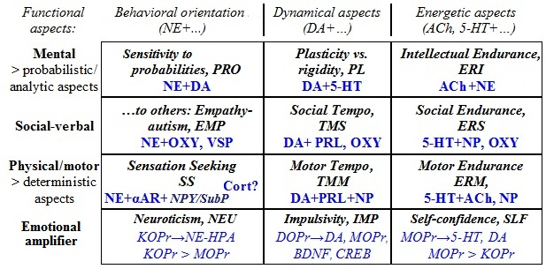
Модель «Функциональный ансамбль темперамента»
Модель ФАТ включает 12 черт темперамента, объединенных в 3 блока формально-динамических аспектов (Выносливость, Темп, Поведенческая ориентация) и 1 эмоционального усиления / оценки (Эмоциональность), которые связаны с 3 видами активности:

Slide 12
Эмпирическая база и выборка исследования
Выборка исследования состояла из русскоязычных испытуемых, привлеченных рандомно, на добровольных и безвозмездных началах. Все испытуемые имели постоянное место работы или учебы, большая часть проживала в московском регионе и имела высшее образование.
Общее количество: 54 человека (из них 32 женского и 22 мужского пола). Возрастной диапазон: 22-35 лет, средний возраст: 29,6, возраст самого старшего испытуемого: 35, самого младшего: 22.
Опрос был проведен с октября 2018 года по апрель 2019 дистанционно при помощи социальных сетей «Вконтакте» и «Facebook» (публикации на личных страницах и в лентах сообществ поста с приглашением принять участие в опросе).

Slide 13
Результаты эмпирического исследования
Рассматривались только статистически значимые корреляции (p-уровень ≤ 0,05) средней силы (r > 0,30 ≤ 0,69), которые мы посчитали достаточно основательными для выводов о наличии определенных связей между психологическим благополучием и формально-динамическими характеристиками личности.
Корреляций с сильной связью (r > 0,70 ≤ 1,00) выявлено не было.
Все черты темперамента блоков «Выносливость» и «Темп» показали положительную корреляцию с Общим индексом психологического благополучия (далее – ПБ) опросника К. Рифф:
Черты Социальная выносливость и Социальный темп ожидаемо показали прямую связь с компонентом Позитивные отношения.
Черты Физическая выносливость и Физический темп продемонстрировали положительные корреляции с компонентами Автономия и Цели в жизни.
Черта Интеллектуальная выносливость продемонстрировала самую высокую степень корреляции как количественно (единственная черта, имеющая связь со всеми компонентами ПБ в модели К. Рифф), так и качественно (три корреляции с наиболее выраженными коэффициентами – с Общим индексом ПБ, Личностным ростом и Позитивными отношениями).
Пластичность также обнаружила положительные корреляции с компонентами ПБ: Личностный рост, Цели в жизни, Самопринятие.
Черты темперамента Чувствительность к вероятности, Поиск впечатлений обнаружили положительную корреляцию лишь с одним компонентом модели К. Рифф - Личностным ростом. Черта Эмпатия не обнаружила статистически значимой связи ни с одним из компонентов ПБ. По всей видимости, тип поведенческой ориентации не имеет значения для ПБ.

Slide 14
Результаты эмпирического исследования
Блок “Эмоциональность” имеет ожидаемую связь с ПБ (схожие результаты были получены в других исследованиях):
Черты Нейротицизм и Импульсивность показали отрицательные корреляции, черта Самоуверенность и оптимизм положительную корреляцию с Общим индексом ПБ.
Черта Импульсивность также отрицательно коррелирует с компонентами ПБ: Управление окружающей средой и Самопринятие.
Черта Нейротицизм отрицательно связана с компонентами ПБ: Управление окружающей средой, Цели в жизни, Самопринятие и Личностный рост.
Черта Самоуверенность и оптимизм обнаружила прямую связь с тремя компонентами ПБ: Автономией, Управлением окружающей средой и, наиболее выраженную, с Самопринятием.
Нейротицизм и черта Самоуверенность и оптимизм единственные среди всех 12 черт модели ФАТ (кроме черты Физический темп) имеют корреляции со шкалой удовлетворенности жизнью Э. Динера.
Проверка возможной связи между двумя опросниками ПБ по r-коэффициенту Пирсона показала, что шкала “Общий индекс психологического благополучия” (опросник “Шкалы психологического благополучия” К. Рифф) и шкала удовлетворенности жизнью Э. Динера имеют сильную (r > 0,70 ≤ 1,00) положительную корреляцию (r = 0,787). Несмотря на это, шкала Э. Динера показала связь только с тремя чертами модели ФАТ.
Анализ гендерных особенностей по U-критерию Манна-Уитни показал, что женщины и мужчины имеют близкие значения ПБ и ФДХ личности, незначительно отличаясь по ряду шкал. Статистически значимыми (p < 0,05) являются различия по чертам Физическая выносливость (U = 0,013, μ = 13,5 (женщины), μ = 16,6 (мужчины) и Физический темп (U = 0,003, μ = 13,9 (женщины), μ = 17,3 (мужчины), по которым более высокие показатели (среднее значение баллов по опроснику) у представителей мужского пола.

Slide 15
Результаты эмпирического исследования

Slide 16
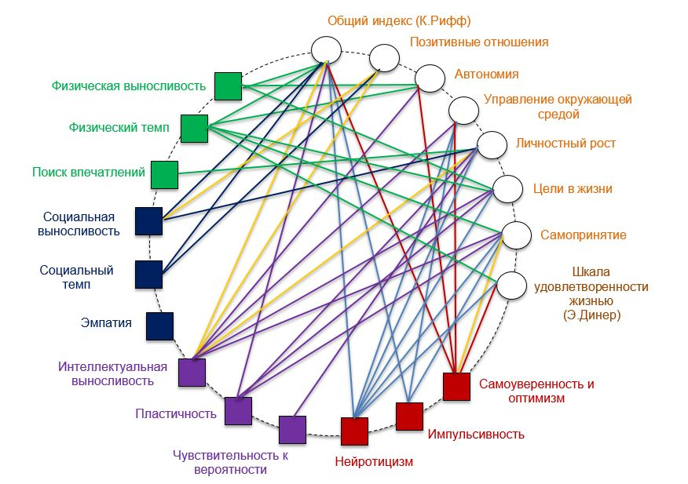
Результаты эмпирического исследования

Slide 17
Результаты эмпирического исследования

Slide 18
Результаты эмпирического исследования

Slide 19
Выводы исследования
Исследование подтвердило гипотезу о том, что психологическое благополучие личности связано (положительно или отрицательно) с определенными формально-динамическими характеристиками личности в ранней взрослости.
Высокий уровень психологического благополучия имеют личности с высокой выносливостью нервной системы, высоким темпом реализации и изменения программы действий, низким уровнем импульсивности и нейротицизма, уверенные в себе и оптимистичные. Вероятно, это связано с тем, что они являются более выносливыми, стрессоустойчивыми, продуктивными, адаптивными, коммуникабельными, более защищенными от развития невротических расстройств, не склонными к импульсивному и рискованному поведению, менее чувствительными к неудачам и дезорганизующим воздействиям.
Не было обнаружено связи между психологическим благополучием и преобладающим способом взаимодействия с миром, ведущей активностью, формально-динамически выражающейся в поведенческой ориентации.

Slide 20
Научная новизна и теоретическая
значимость исследования
Было проведено исследование связи психологического благополучия и формально-динамических характеристик личности в определенном возрастном периоде – ранней взрослости.
Впервые исследована связь психологического благополучия с современной моделью формально-динамических характеристик личности - функциональным ансамблем темперамента (ФАТ).
Был осуществлен анализ гендерных особенностей психологического благополучия и формально-динамических характеристик личности, показавший результаты, отличные от данных других исследований.
Был проведен анализ связи между измерениями психологического благополучия по двум опросникам – «Шкалы психологического благополучия» К. Рифф (шкала Общий индекс психологического благополучия) и «Шкала удовлетворенности жизнью» Э. Динера, показавший высокую конвергентную валидность.

Slide 21
Практическая значимость исследования
Результаты исследования могут быть использованы в профессиональных сферах,
связанных с консультированием, управлением и психолого-педагогическим
сопровождением людей.
Для развития позитивных ресурсов клиентов, сотрудников и подопечных. В
психопрофилактической и образовательной деятельности.
Каждым человеком для повышения собственного психологического
благополучия, путем понимания и принятия черт своего темперамента и
эффективной коррекции поведения.

Slide 22
Основная литература
Аргайл М. Психология счастья. СПб.: Питер, 2003. 272 с.
Идобаева О.А. Психолого-педагогическая модель формирования психологического благополучия личности: дис. док. психол. наук. – Москва, 2013. – 389 с.
Козьмина Л.Б. Динамика психологического благополучия личности студентов-психологов: дис. канд. психол. наук. – Иркутск, 2014. – 173 с.
Кужильная А. В. О подходах к изучению субъективного благополучия личности в зарубежных исследованиях // Психопедагогика в правоохранительных органах. 2015. №1 (60).
Орлова Д.Г. Психологическое и субъективное благополучие: определение, структура, исследования (обзор современных источников) // Вестник ПГГПУ. Серия № 1. Психологические и педагогические науки. 2015. №1. URL: https://cyberleninka.ru/article/n/psihologicheskoe-i-subektivnoe-blagopoluchie-opredelenie-struktura-issledovaniya-obzor-sovremennyh-istochnikov (дата обращения: 22.03.2018).
Русалов В.М. Темперамент в структуре индивидуальности человека. Дифференциально-психофизиологические и психологические исследования. – М.: Издательство ИП РАН, 2012.
Русалов В.М., Трофимова И.Н. О представленности типов психической деятельности в различных моделях темперамента // Психологический журнал. № 3. 2011. С. 74 —84.
Трофимова И.Н. Функциональный ансамбль темперамента (выступление в Институте Психологии (РАН), февраль 2018) [YouTube]. URL: https://youtu.be/C275DiUpOV8 (дата обращения: 18.09.2018).
Шевеленкова Т.Д., Фесенко Т.П. Психологическое благополучие личности // Психологическая диагностика. 2005. № 3. С. 95—121.
Bojanowska А., Zalewska А. Happy Temperament? Four Types of Stimulation Control Linked to Four Types of Subjective Well-Being // Journal of Happiness Studies, 2017, Volume 18, Number 5, Page 1403
López Ulloa B., Moller V., Sousa-Poza A. How Does Subjective Well-Being Evolve with Age? // A Literature Review. IZA Discussion Paper No. 7328. 2013. [Ssrn.com] – URL: http://ssrn.com/abstract=2250327 (дата обращения: 01.11.2018).

Slide 23
Основные термины
Психологическое благополучие – это состояние динамического равновесия между удовлетворенностью собственной жизнью и мотивацией к активной деятельности, выражающееся в положительном аффективном балансе.
[Климаков О.В., Шаповаленко И.В. Психологическое благополучие и формально-динамические характеристики личности в ранней взрослости (статья не опубликована]
Р.М. Райан к гедонистическим теориям относит те, где благополучие описывается в терминах удовлетворённости-неудовлетворённости. Эвдемоническое понимание данной проблемы основывается на постулате, что личностный рост - главный и самый необходимый аспект благополучия.
[Орлова Д.Г. Психологическое и субъективное благополучие: определение, структура, исследования (обзор современных источников) // Вестник ПГГПУ. Серия № 1. Психологические и педагогические науки. 2015.]
Темперамент – наиболее фундаментальная характеристика индивидуально-психологических различий, имеющая биологическую детерминацию и характеризующая психику человека с формально-динамической точки зрения (выносливости, интенсивности, темпа, ритма, пластичности, эмоциональной чувствительности и др.)
[Русалов В.М. Темперамент в структуре индивидуальности человека. Дифференциально-психофизиологические и психологические исследования. – М.: Издательство ИП РАН, 2012]
Формально-динамические характеристики личности – в данной диссертации рассматриваются согласно модели «Функциональный ансамбль темперамента» (авторы Trofimova I., Rusalov V., Sulis W.), включающей в себя 12 черт темперамента: интеллектуальную, социальную и физическую эргичность (выносливость), нейротицизм, импульсивность, «самоуверенность и оптимизм», пластичность, социальный и физический темп, поиск впечатлений, эмпатия, чувствительность к вероятности.
[Русалов В.М., Трофимова И.Н. О представленности типов психической деятельности в различных моделях темперамента // Психологический журнал. № 3. 2011. С. 74 —84.]

Slide 24
Основные термины
Личность — саморегулируемая динамическая функциональная система непрерывно взаимодействующих между собой свойств, отношений и действий, складывающихся в процессе онтогенеза человека. В широком, традиционном смысле — личность, это индивид как субъект социальных отношений и сознательной деятельности.
[Словарь практического психолога. — М.: АСТ, Харвест. С. Ю. Головин. 1998]
С.Л. Рубинштейн (1946) выделял следующие составляющие личности: 1. Направленность (установки, интересы, потребности). 2. Способности. 3. Темперамент.
[Психологический словарь. И.М. Кондаков. 2000.]
Взрослость (зрелость) - наиболее продолжительный период онтогенеза, характеризующийся тенденцией к достижению наивысшего развития духовных, интеллектуальных и физических способностей человеческой личности.
[Краткий психологический словарь. — Ростов-на-Дону: «ФЕНИКС». Л.А. Карпенко, А.В. Петровский, М. Г. Ярошевский. 1998.]
Хронологические рамки периода зрелости достаточно условны и зависят от времени завершения юности и начала периода старения.
[Шаповаленко И.В. Возрастная психология (Психология развития и возрастная психология). — М.: Гардарики, 2005.]
Ранняя взрослость. Согласно схеме возрастной периодизации, разработанной на специальном международном симпозиуме, посвященном данной проблеме в среднем возрасте выделили первый период, который соответствует житейским представлениям о времени жизни, называемом «молодость» - 22–35 лет для мужчин и 21–35 лет для женщин.
[Ананьев Б.Г. Избранные психологические труды. М.: Педагогика, 1980.]

